Slide 1
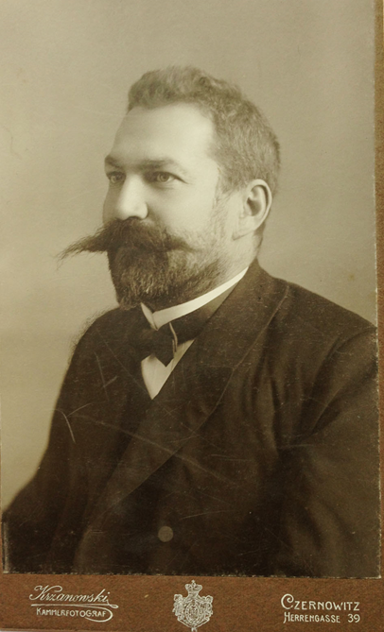
Раймонд Кайндль – вчений-дослідник українців Буковини, Галичини і Закарпаття
Виконавець: Захарків Микола Юрійович, учень 9 класу Глибоцької гімназії смт.Глибока Глибоцького району Чернівецької області
Керівник: Скибінська Людмила Сильвестрівна, вчитель історії та правознавства, вчитель вищої категорії, «вчитель-методист»

Slide 2
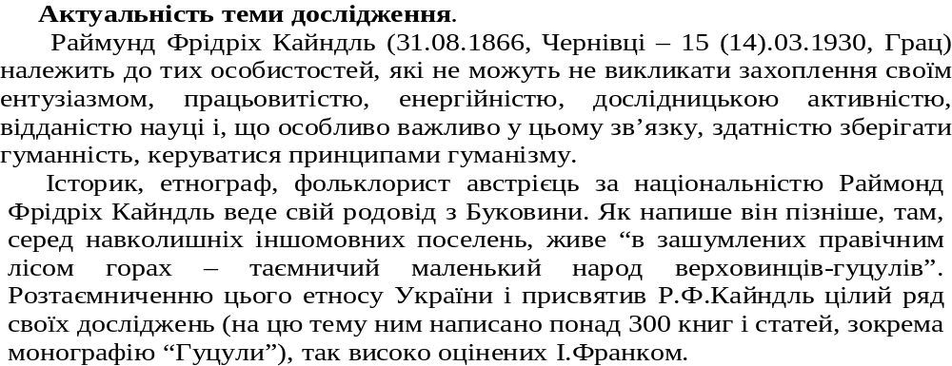
Об’єкт дослідження – дослідження з історії Буковини у творчості Раймунда Фрідріха Кайндля.
Предмет дослідження - Раймунд Фрідріх Кайндль – вчений-дослідник українців Буковини, Галиччини і Закарпаття
Мета роботи полягає в тому, що Раймунд Фрідріх Кайндль зробив так багато для буковинців і чернівчан зокрема, мав стільки прихильності до українців, що не знати про цю людину та його досягнення – не поважати себе, свою історію та культуру
Практичне значення одержаних результатів полягає в тому, що основні положення, висновки можуть залучатися при наукових праць з історії України, українознавства, етнографії.

Slide 3
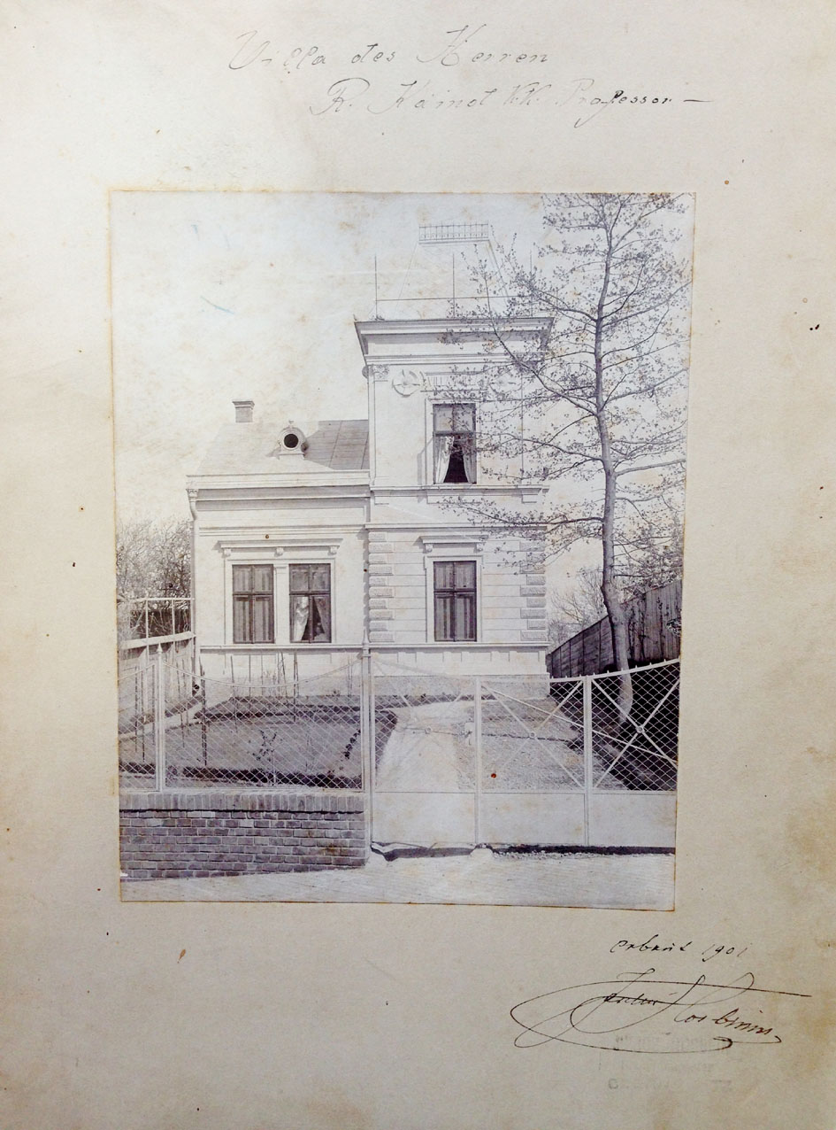
Фото зображує родинний світ Кайндля. Це будинок, який він побудував поряд з будинком свого дитинства на Новому Світі (тепер – Шевченка, 92) і назвав його на честь своєї дружини "Villa Milla". Один із конвертів вказує, що листи приходили Кайндлям на адресу: Новий світ, Вілла Мілла.

Slide 4
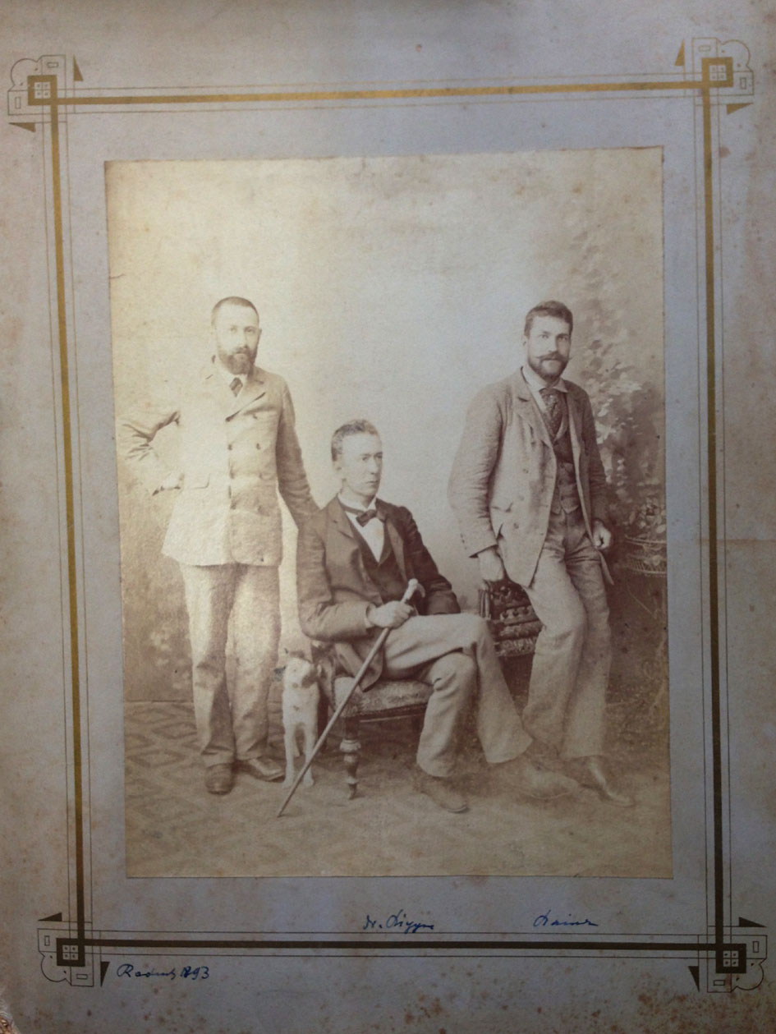
Фото 1893 року. Крайній справа Р.Ф.Кайндль

Slide 5
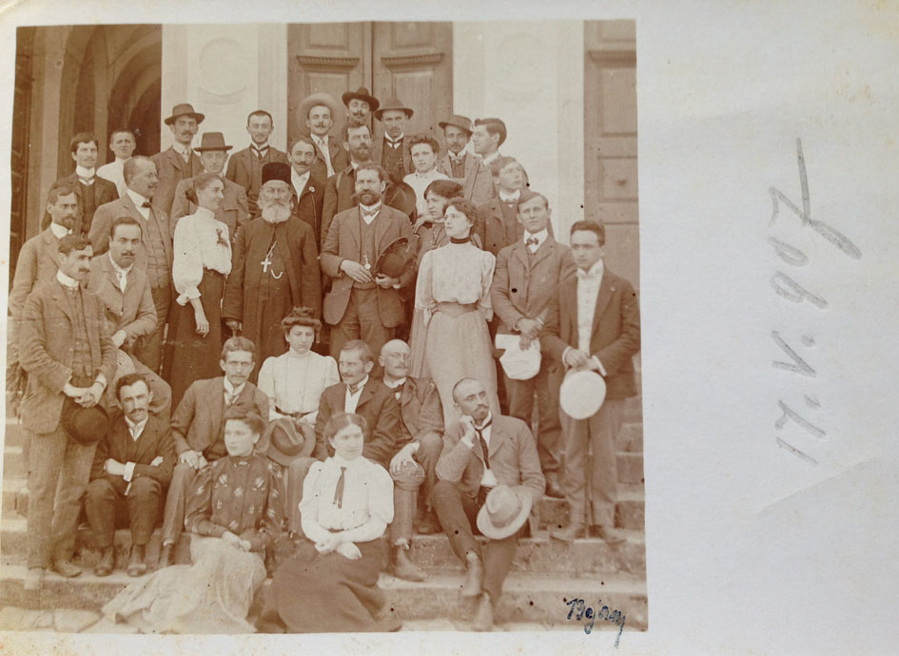
Травень 1907 року. Очевидно, фото зображує учасників однієї із експедицій чи екскурсій

Slide 6
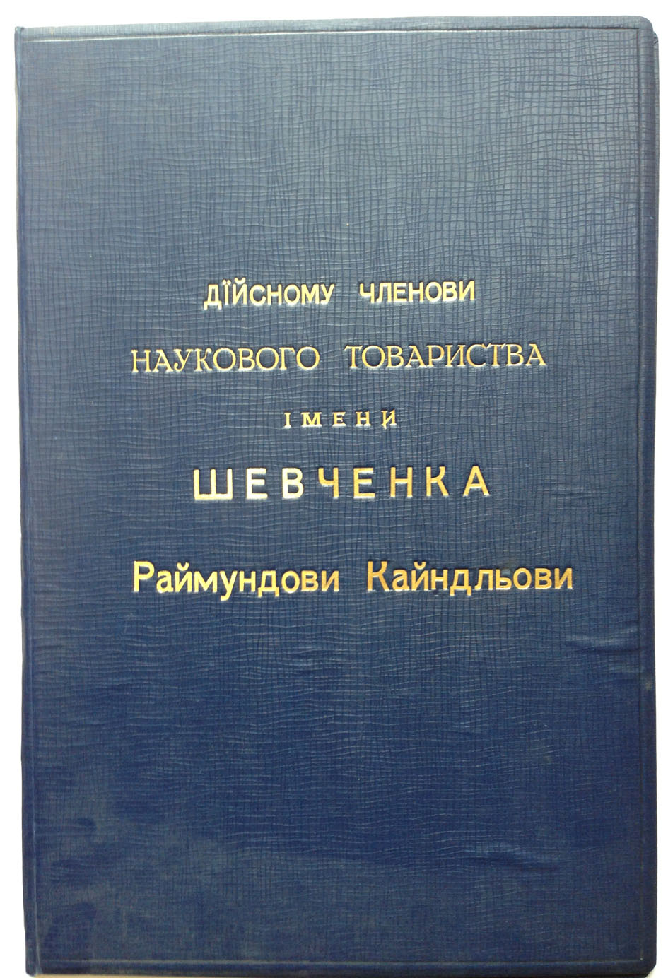
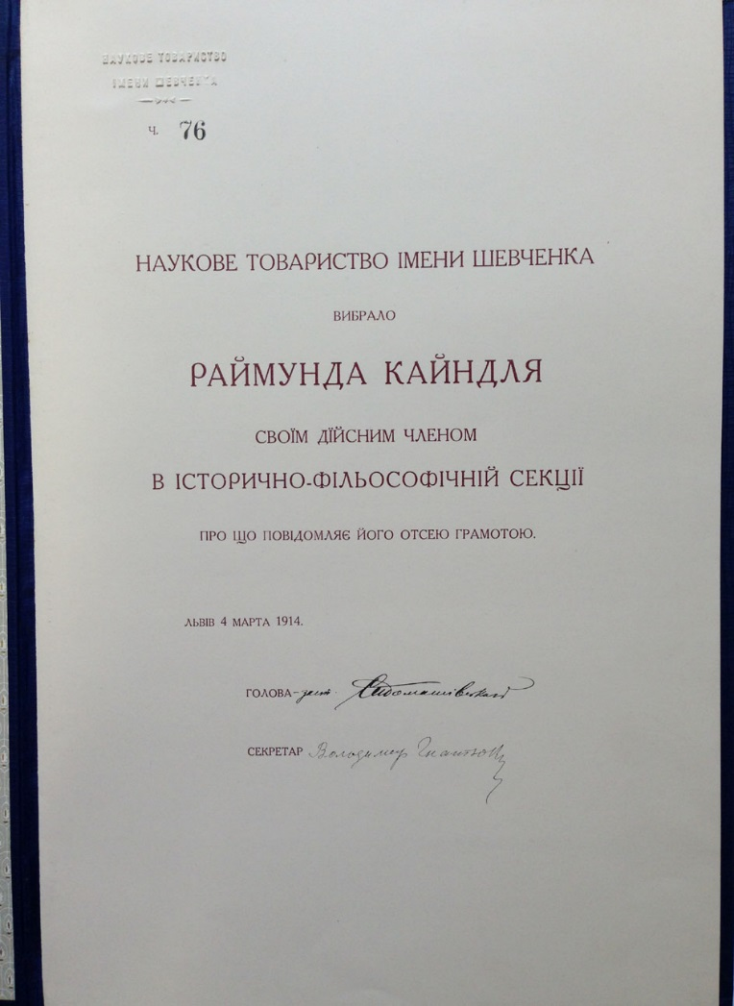
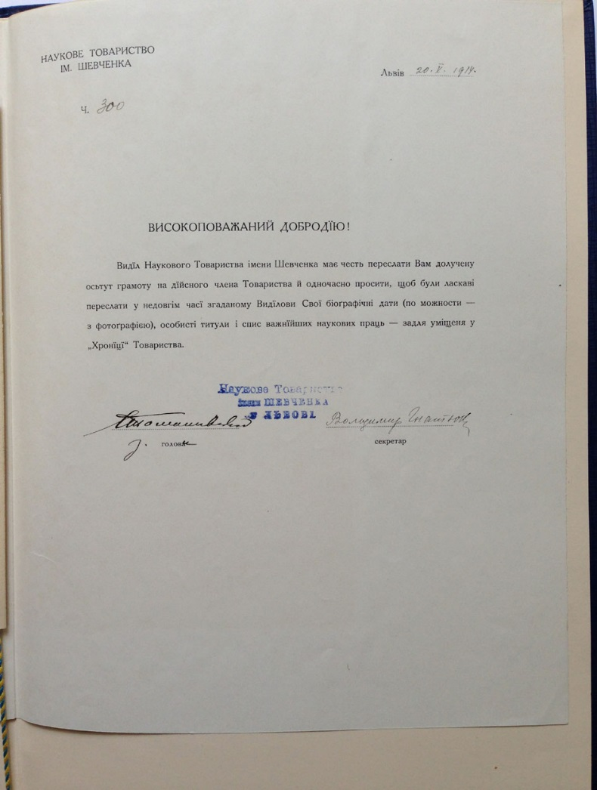
Посвідчення дійсного члена НТШ. Із архіву Кайндля (м.Грац)

Slide 7
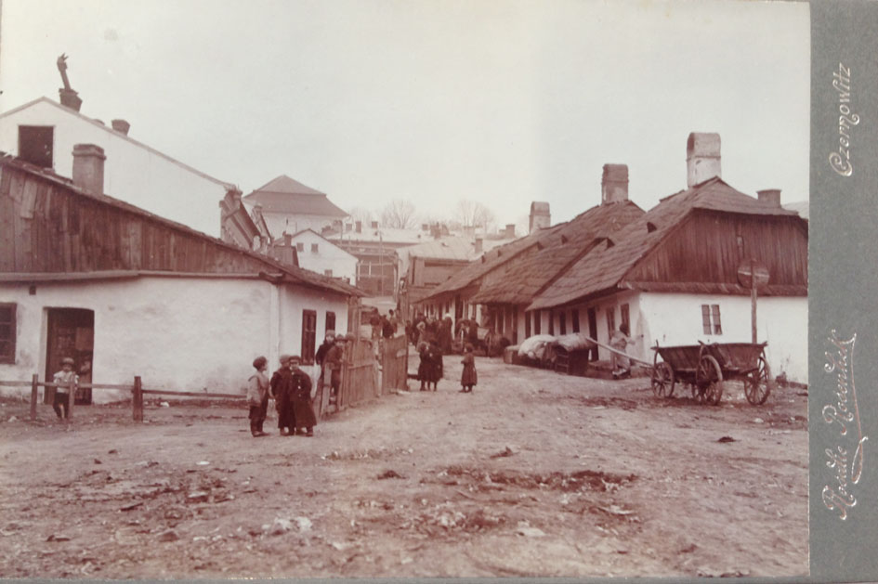
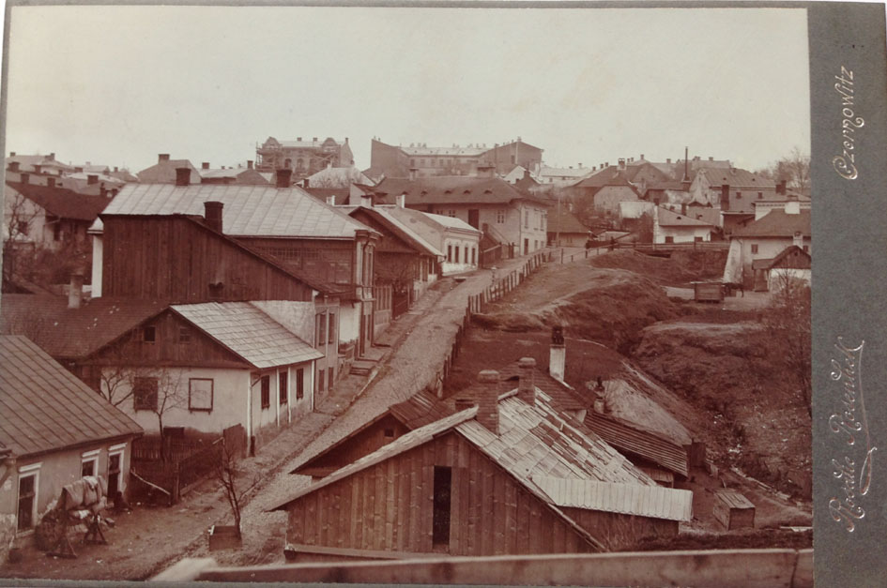
в

Slide 8
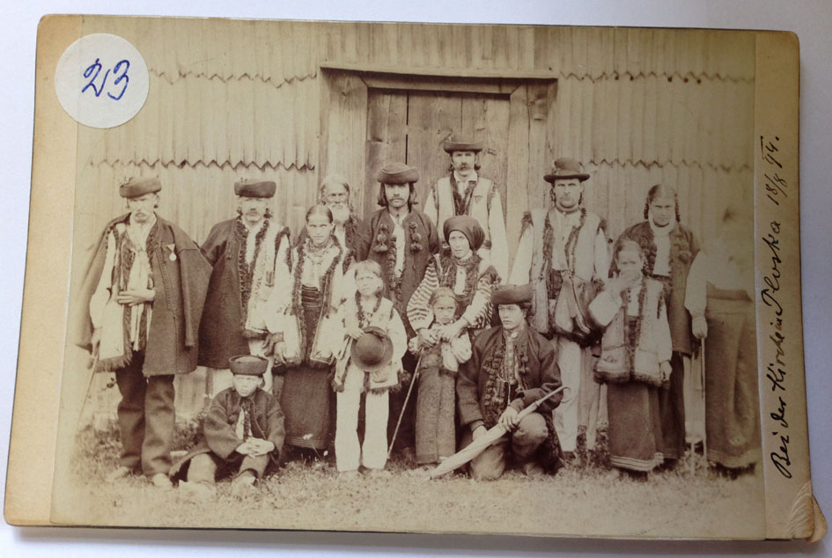
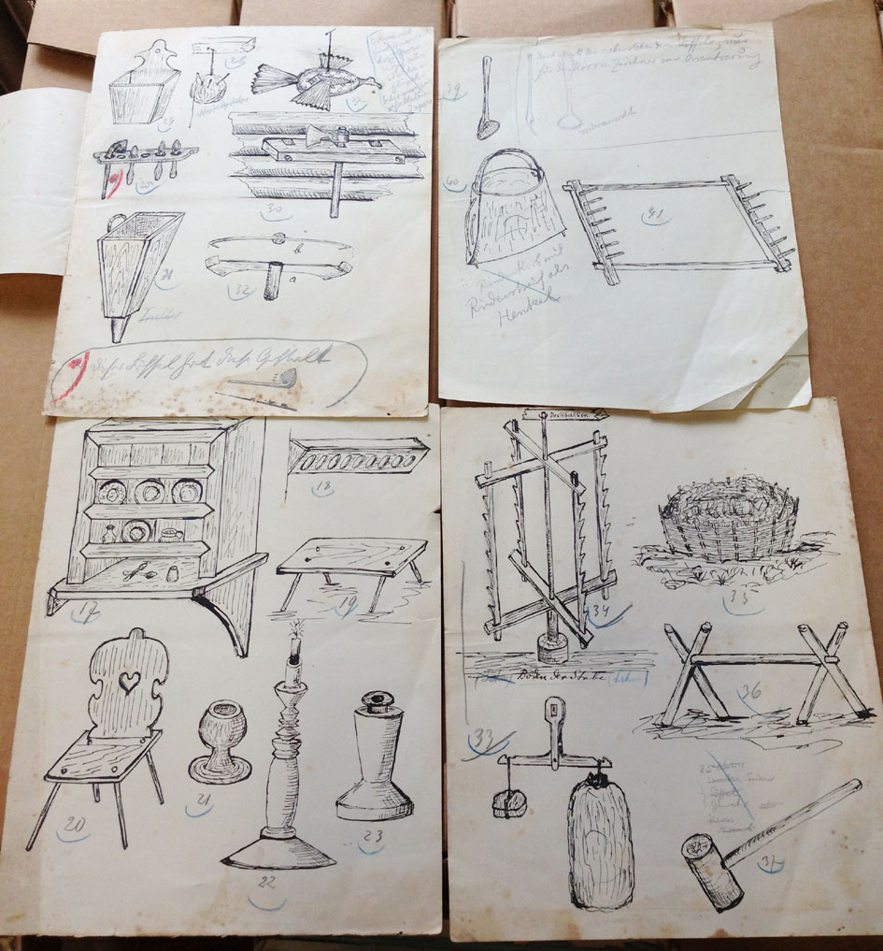

Slide 9
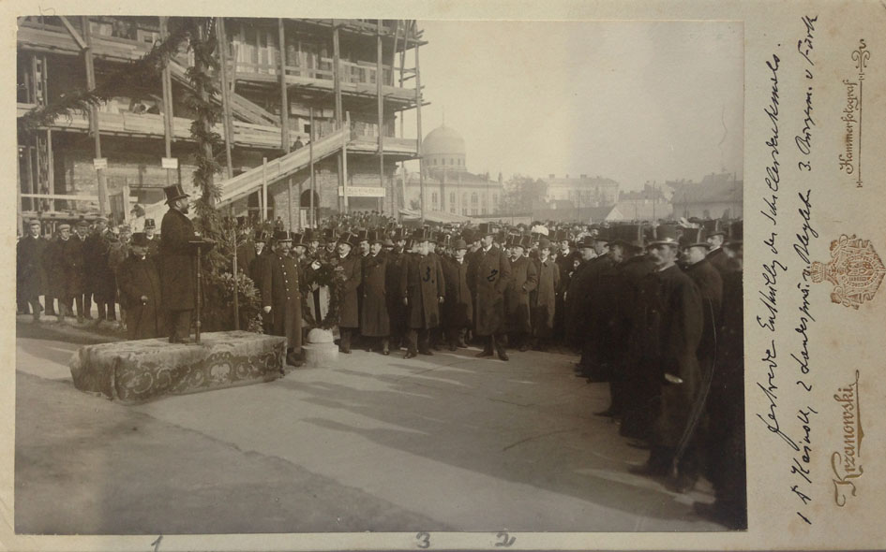
Одне із архівних фото зображує момент промови вже під час відкриття згадуваного пам’ятника 11 листопада 1907 року. Можемо побачити риштовання на Єврейському народному домі, який лише зводиться. Відсутність поряд жодних споруд дає можливість споглядати Темпль.

Slide 10
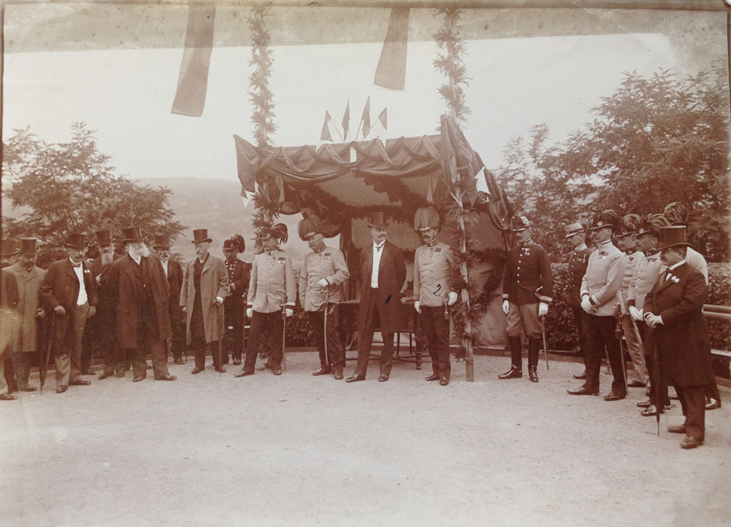
Фото зображує присутніх на відкритті у парку за Резиденцією скелі з медальйоном Франца-Йосифа з нагоди 60-тиріччя його правління (18 серпня 1908 року).

Slide 11
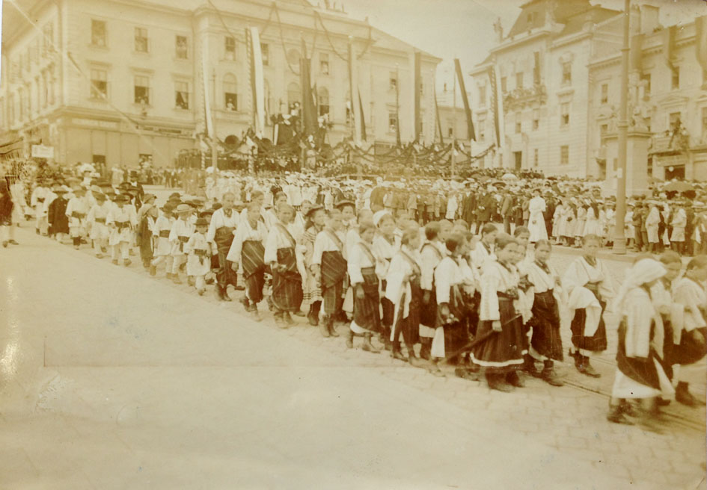
Фото, яке зафіксувало миті святкування 500-ліття Чернівців, дає можливість зробити висновок, що святкувалося воно подібно до 600-ліття. І навіть парасольки в руках у дівчат свідчать про те, що тоді також ішов дощ.

Slide 12
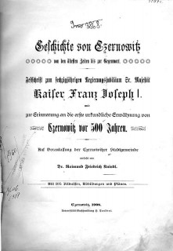
Титульна сторінка (австрійського видання 1908р.) «Раймунд Фрідріх КАЙНДЛЬ»
ІСТОРІЯ ЧЕРНІВЦІВ
від найдавніших часів до сьогодення, присвячена 60-літньому ювілею правління
Його Величності Цісаря Франца Йосифа І, в пам’ять про першу документальну згадку
про місто Чернівці 500 років тому

Slide 13
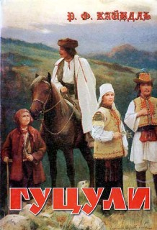
Після майже столітнього напівзабуття повертаються до читачів найкращі праці Р. Ф. КАЙНДЛЯ. Зокрема, 2000 року в Чернівцях з’явився друком український переклад змістовної монографії „Гуцули: Їх життя, звичаї та народні перекази”. В 2003 року ЧМГО „Комітет виборців” запропонував читачам переклад українською мовою праці „ІСТОРІЯ ЧЕРНІВЦІВ від найдавніших часів до сьогодення”. В 2005 року видавництвом „Зелена Буковина” була надрукована ця ж праця двома мовами – німецькою та українською (Моя примітка). Книга „ІСТОРІЯ ЧЕРНІВЦІВ” видатного чернівчанина Раймунда Фрідріха КАЙНДЛЯ залишається своєрідним пам’ятником автору і водночас пам’ятником його рідному місту – старим Чернівцям.

Slide 14
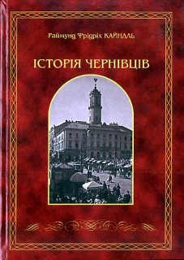

Після майже столітнього напівзабуття повертаються до читачів найкращі праці Р. Ф. КАЙНДЛЯ. Зокрема, 2000 року в Чернівцях з’явився друком український переклад змістовної монографії „Гуцули: Їх життя, звичаї та народні перекази”. В 2003 року ЧМГО „Комітет виборців” запропонував читачам переклад українською мовою праці „ІСТОРІЯ ЧЕРНІВЦІВ від найдавніших часів до сьогодення”. В 2005 року видавництвом „Зелена Буковина” була надрукована ця ж праця двома мовами – німецькою та українською (Моя примітка). Книга „ІСТОРІЯ ЧЕРНІВЦІВ” видатного чернівчанина Раймунда Фрідріха КАЙНДЛЯ залишається своєрідним пам’ятником автору і водночас пам’ятником його рідному місту – старим Чернівцям.

Slide 15
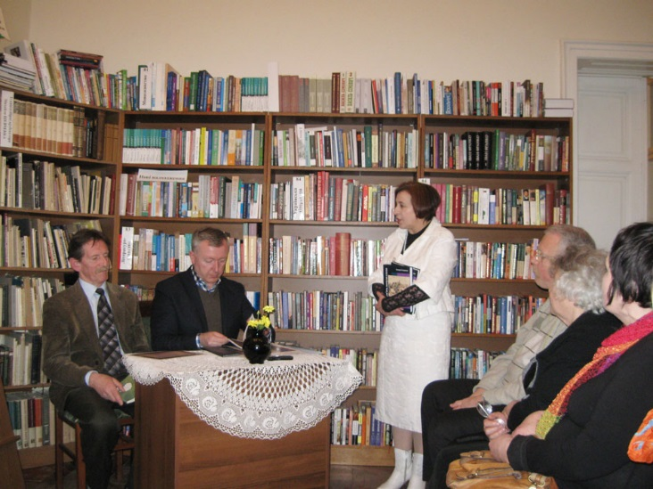

У Муніципальній бібліотеці завдяки Олександру Масанові та Сергію Осачуку відбулася справді інтелектуальна розмова. Інтелектуальна не лише тому, що цікава, інформативно насичена, а й тому що вона спонукала чимало роздумів з приводу. Безперечно, це Зустріч з відкритим фіналом. Попереду ще багато роботи і, сподіваємося, – нових зустрічей, під час яких Олександр Масан та Сергій Осачук представлятимуть ґрунтовне видання, присвячене Раймунду Фрідріху Кайндлю, про спільний україно-австрійський проект так званої бази Кайндля як уже про здійснений.
Меморіальна дошка на будинку вул. Т.Шевченка, 94 де народився Раймунд Фрідріх Кайндл

